Slide 1


يسم الله الرحمن الرحيم
আজকের ক্লাসে
সবাইকে স্বাগতম
اَهْلًا وَ سَهْلًا
হোসাইন আহম্মদ মৌজুদী, সহঃ শিক্ষক, তাহিরপুর আলিম মাদ্রাসা,নবীগঞ্জ,হবিগঞ্জ

Slide 2

المعرفة
পরিচিতি
সহঃ শিক্ষক
তাহিরপুর আলিম মাদ্রাসা
নবীগঞ্জ, হবিগঞ্জ
মোবাঃ ০১৭২৪৮৭২৬৮১
حسين احمد موجودى
اللغة العربية الاتصالية
الصف الثامن
الدرس الرابع
عدد الطلاب: 72
قيمة: 45 الدقيقة
معلم المساعدة
طاهرفور عالم مدرسة
ىبي غنج ـ حبي غنج
الهاتف: 01724872681
হোসাইন আহম্মদ মৌজুদী, সহঃ শিক্ষক, তাহিরপুর আলিম মাদ্রাসা,নবীগঞ্জ,হবিগঞ্জ

Slide 3
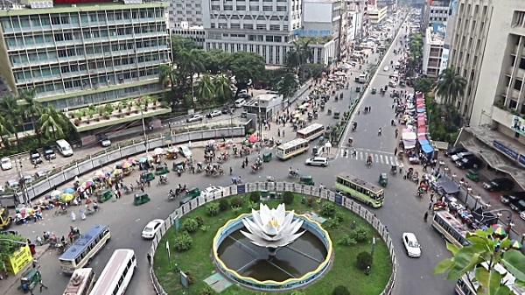
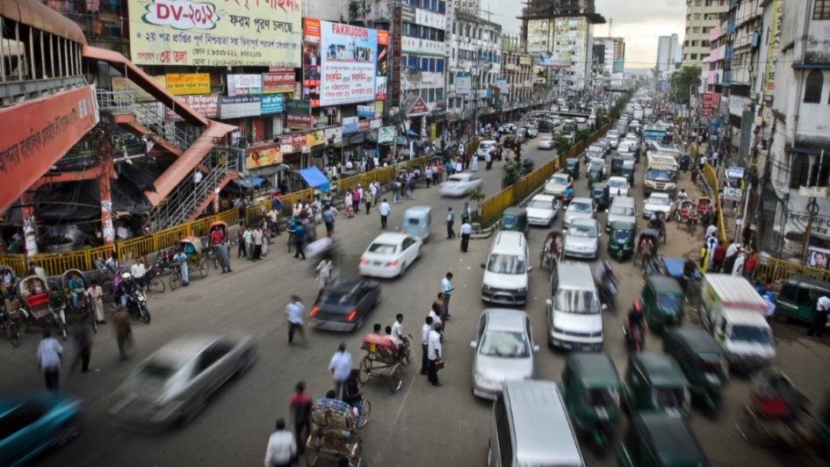
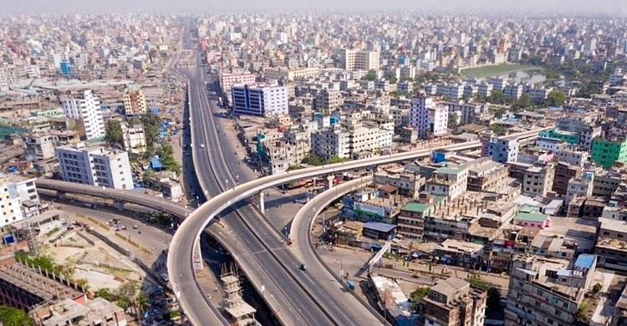
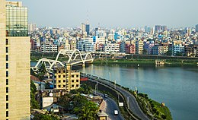
انظر الى هذه الصور
তোমরা কী দেখতে পাচ্ছ?

Slide 4
الدرس اليوم
عاصمتنا داكا
আজকের পাঠ
আমাদের রাজধানী ঢাকা

Slide 5
শিখনফল
الاستفادة
*يسطيع الطلاب بعد الفراغة الدرس ــ ـ ـ ـ ـ
ان يقول اسم عاصمتنا ـ
*ان يبين فى مدينة داكا ـ
এ পাঠ শেষে শিক্ষার্থীরা ----------
১। আমাদের রাজধানী কী তা বলতে পারবে।
২। ঢাকা শহরের বিভিন্ন স্থানের বর্ণনা দিতে পারবে।
হোসাইন আহম্মদ মৌজুদী, সহঃ শিক্ষক, তাহিরপুর আলিম মাদ্রাসা,নবীগঞ্জ,হবিগঞ্জ

Slide 6
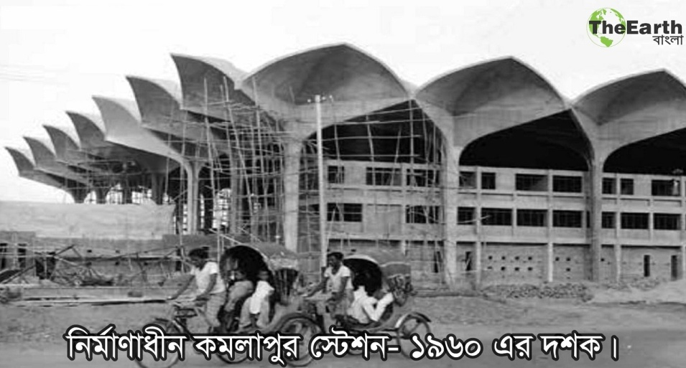
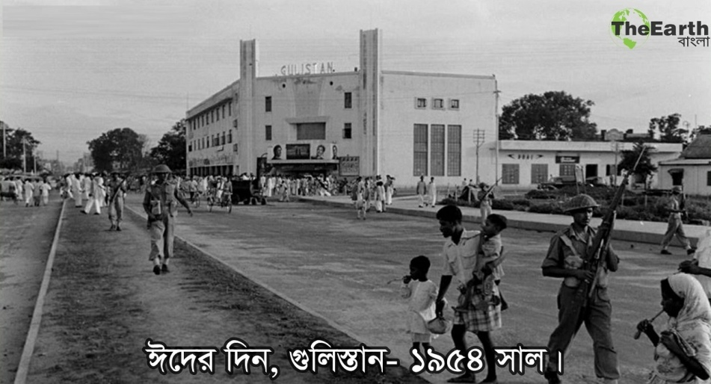
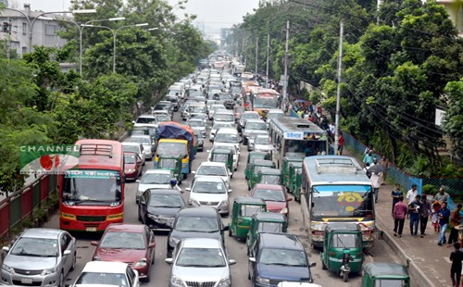
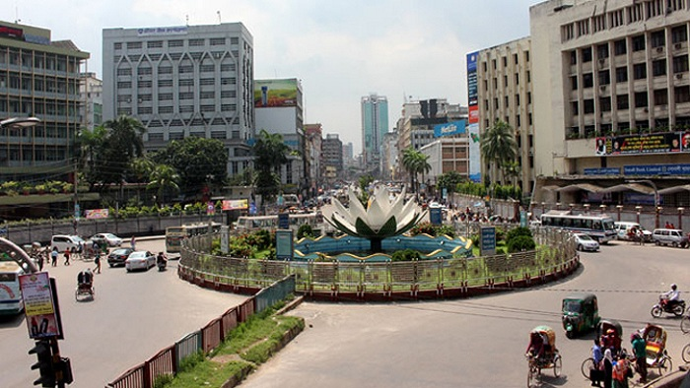

ماذا قلتم هاذه الصور
তোমরা বলতো দেখি কী দেখতে পাচ্ছ?
হোসাইন আহম্মদ মৌজুদী, সহঃ শিক্ষক, তাহিরপুর আলিম মাদ্রাসা,নবীগঞ্জ,হবিগঞ্জ

Slide 7
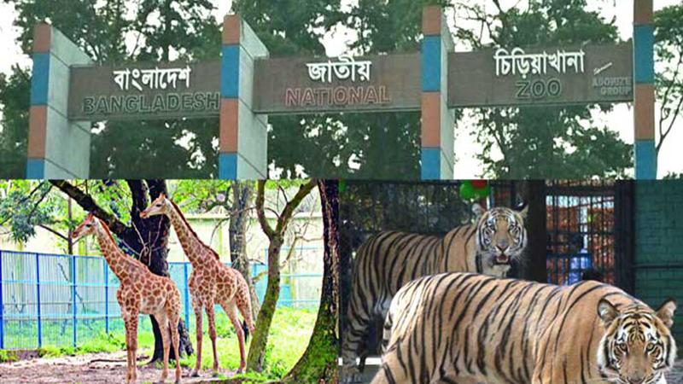
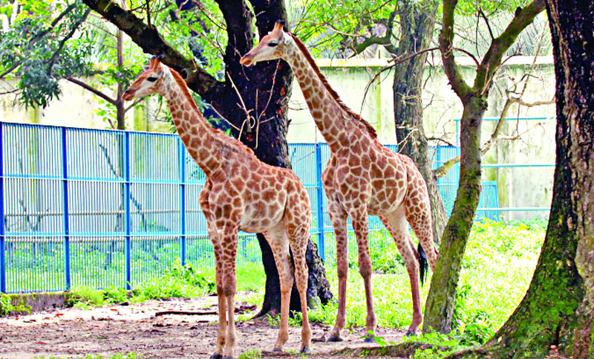
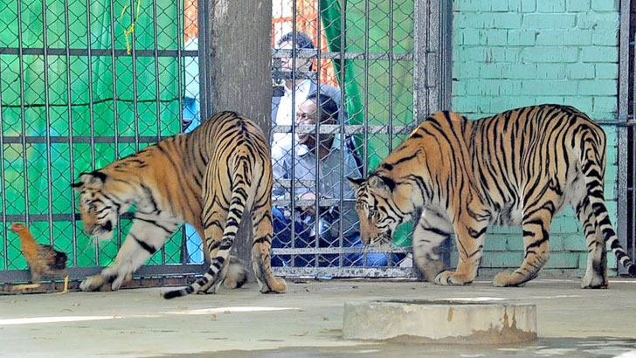
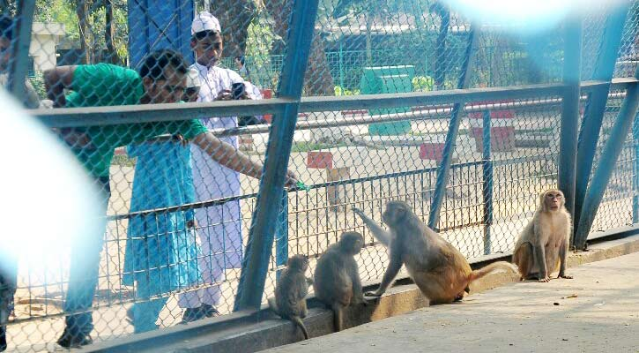
حديقة الحيوانات
চিড়িয়া খানা
হোসাইন আহম্মদ মৌজুদী, সহঃ শিক্ষক, তাহিরপুর আলিম মাদ্রাসা,নবীগঞ্জ,হবিগঞ্জ

Slide 8
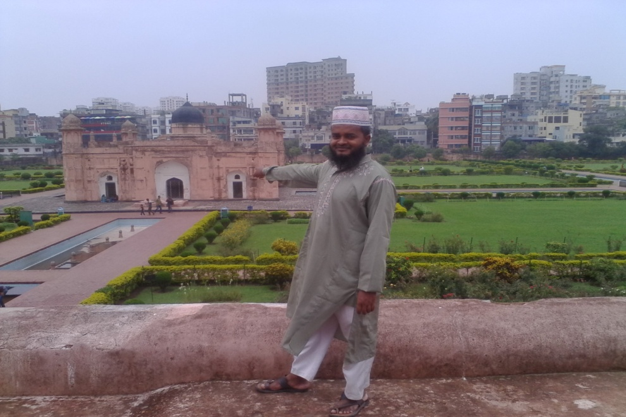
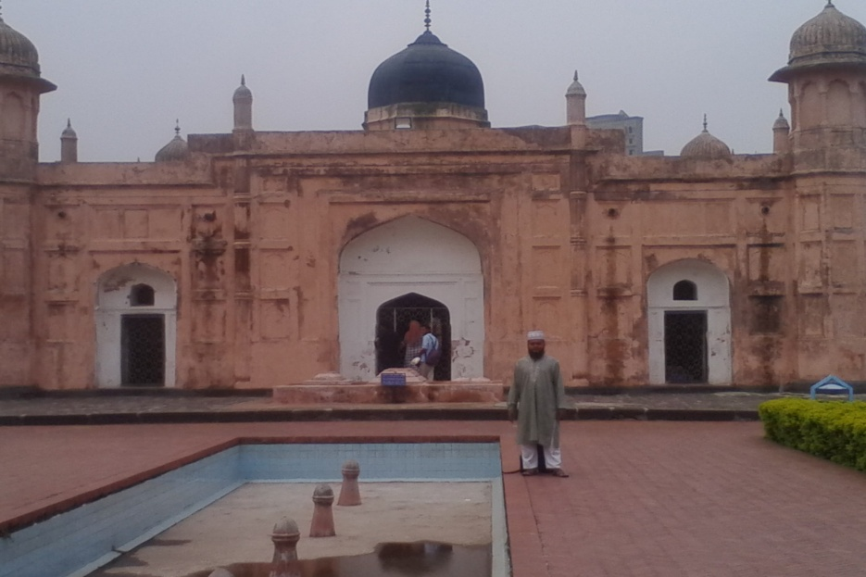
حصن لال باغ
লালবাগের কেল্লা
হোসাইন আহম্মদ মৌজুদী, সহঃ শিক্ষক, তাহিরপুর আলিম মাদ্রাসা,নবীগঞ্জ,হবিগঞ্জ

Slide 9
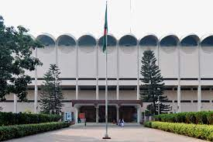
متحف الوطنى
জাতীয় জাদুঘর
হোসাইন আহম্মদ মৌজুদী, সহঃ শিক্ষক, তাহিরপুর আলিম মাদ্রাসা,নবীগঞ্জ,হবিগঞ্জ

Slide 10
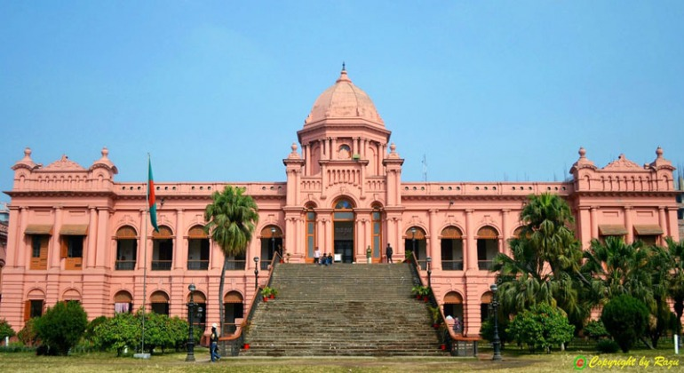
احسن منزل
আহসান মঞ্জিল
হোসাইন আহম্মদ মৌজুদী, সহঃ শিক্ষক, তাহিরপুর আলিম মাদ্রাসা,নবীগঞ্জ,হবিগঞ্জ

Slide 11

منتزه الاطفال
হোসাইন আহম্মদ মৌজুদী, সহঃ শিক্ষক, তাহিরপুর আলিম মাদ্রাসা,নবীগঞ্জ,হবিগঞ্জ

Slide 12

মূল্যায়ন
বোর্ডে এসে লিখ
المقيم:
উত্তর সঠিক
সঠিক হয়নি
1ـ كم قارة فى العالم؟
د) ستة
ج) ثلاثة
ب) خمسة
ا) اربع
ما هى وسائل الاتصال حديثة ؟
ه) الحاسوب
ج) الاذاعة
ب) الحمام
السفينة
হোসাইন আহম্মদ মৌজুদী, সহঃ শিক্ষক, তাহিরপুর আলিম মাদ্রাসা,নবীগঞ্জ,হবিগঞ্জ

Slide 13
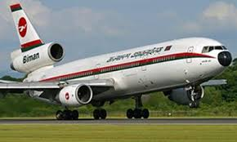

عمل البيت
ا) اكتب فقرة فى مدينة داكا؟
ঢাকা শহর নিয়ে একটি অনুচ্ছেদ লিখে নিয়ে আসবে।
হোসাইন আহম্মদ মৌজুদী, সহঃ শিক্ষক, তাহিরপুর আলিম মাদ্রাসা,নবীগঞ্জ,হবিগঞ্জ

Slide 14

شُكْرًا لَكُمْ
হোসাইন আহম্মদ মৌজুদী, সহঃ শিক্ষক, তাহিরপুর আলিম মাদ্রাসা,নবীগঞ্জ,হবিগঞ্জ

